Slide 1
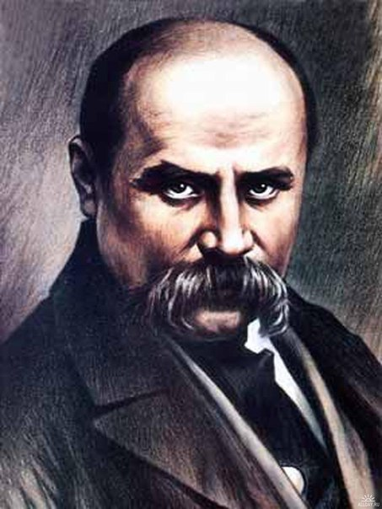
Загальмоване повернення. Т.Г.Шевченко. Щоденник 1857-1858рр
Роботу виконала:
Харуненко Ольга Романівна,
учениця 10 класу
Златоустівської
загальноосвітньої школи
І - ІІІступенів
Волноваського району
Донецької області
Науковий керівник:
Шведова Алла Михайлівна,
учитель української мови і
літератури

Slide 2
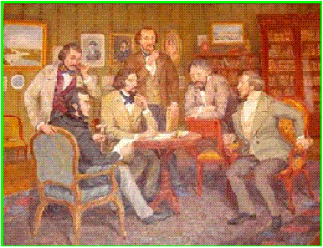
В історії придушення царизмом українських рухів викриття і розгром Кирило-Мефодіївського братства – одна з найважливіших подій, із найдалекоосяжнішими наслідками. Було зупинено хвилю національного відродження, що обіцяла стати високою і могутньою. Як відомо, слідство не довело членства Шевченка у Кирило-Мефодіївському братстві, але ореол його поезій осяяв і діяльність братчиків, і саме ім'я братства, а отож збільшував його небезпечність в очах уряду.
9 червня 1847-1 серпня 1857… Понад десять літ заслання і солдатчини! Довгоочікуваний коронаційний маніфест Олександра ІІ оголошено 26 серпня 1856 року. Згідно з ним, зокрема, мала бути полегшена доля “політичних злочинців”, відданих на військову службу Але cписки цих осіб та відгуки про їхню поведінку з відповідними характеристиками мало скласти військове міністерство. Йому на це знадобилося ще півроку.
Шевченкові залишалося чекати. Але чекання було болісне й виснажливе – тим більше, що менші командири немовби намагалися використати останні можливості принизити Шевченка дрібними причіпками та муштрою.

Slide 3
Квиток (паспорт), виданий Т. Шевченку комендантом Новопетровського укріплення 1 серпня 1857 р.
Я свободен, я уже в Астрахані… Мені велено отправиться прямо в столицю. Лихий їх знає для чого. І я тепер із Астрахані попростую аж до Нижнього Новгороду, а там через Москву в столицю. Але чи швидко я тули прибуду, святий знає.
Т.Г.Шевченко
Лист до Я.Кухаренка 15 серпня 1857 року
Лічу в неволі дні і ночі
І лік забуваю:
О Господи, як-то тяжко
Тії дні минають…
Т.Г.Шевченко
«Журнал» - це не тільки автобіографічний документ, з якого можна день по дню дізнатися про життя Шевченка. Це своєрідний автопортрет того, кого Некрасов назвав російських країв визначною людиною», що дозволяє нам інтимно зблизиться з поетом, з його почуттями, думками, філософськими і політичними переконаннями.
О. Білецький
3

Slide 4
Астрахань – Петербург
5 серпня 1857 року, рибальський човен щасливо прибув до Астрахані, і з човна вийшов поет-засланець – неголений, у старій шапці, в білому солдатському кітелі, в стоптаних солдатських чоботах, у туркменському верблюжому «чапані» на плечах, з великою напівпустою торбою в руках і з кількадесятьма карбованцями в кишені.
Уже в день приїзду довідався, що пароплав до Нижнього відпливає не раніше, як за два тижні. Мимохіть довелося йому зробитися «оглядачем цього брудного міста», цього, як казав, «негостинного улуса».
Возвращение Шевченко после 10-летней разлуки приветствовала вся Украина и не Украина истинным восторгом: на всем пути, от Астрахани до Петербурга, его встречали как друга, все, без различия национальностей, — знавшие его по сочинениям или по слухам; все старались дать ему почувствовать, что разлука и 10-летнее молчание его ничуть не изменили ни уважения к нему, как человеку, ни любви и сочувствия, как к народному певцу.
Значение Шевченко для Украины, «Основа»,
1861, червень, стор. 7.

Slide 5
Астрахань
Давній знайомий Сапожніков збирався їхати до Нижнього Новгорода й замовив для себе й своєї родини цілий пароплав «Князь Пожарскій». Він запропонував Шевченкові окрему безплатну каюту. Втішений поет повернув до каси пароплавного товариства квиток, за який заплатив був 5 карбованців, щоб його «віддали дурно першому-ліпшому бідакові». 23 серпня пароплав відплив до Нижнього Новгорода.

Slide 6
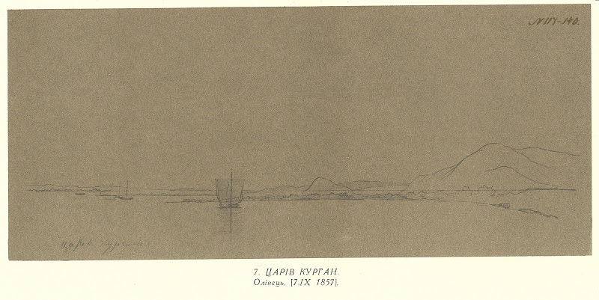
Шлях Волгою з Астрахані до Нижнього Новгорода
«Волга, як безкрає дзеркало, затягнута прозорим туманом, м’яко відбиває в собі чарівну, бліду красуню-ніч і сонний крутий берег, обставлений групами темних дерев. Солодкий спокій навіває ця розкішна декорація. І вся ця краса, вся ця зрима німа гармонія наповнюється задушевними звуками скрипки» - писав у Щоденнику Шевченко.
Малюнок, виконаний під час подорожі по Волзі
з Астрахані до Нижнього Новгорода

Slide 7
Сходив Шевченко з пароплава й у Самарі, хотів побувати й у Симбірську, щоб оглянути Ставассерів пам’ятник Карамзінові, що його студентом бачив іще в глині, але перешкодила погода.
13-14 вересня відвідував Казань. Робив портрети з своїх супутників. Знову відбувалися літературні вечори й урочисті обіди.
31 серпня пароплав прибув до Саратова. Напередодні Шевченко випадково довідався про те, що в Саратові, куди був засланий Костомаров, ще й тепер живе його мати Тетяна Петрівна. Переконавшись, що це Шевченко, старенька «радісним поцілунком і щирими сльозами» привітала поета, як сина. Костомаров був у Стокгольмі. Старенька показала лист від сина з 30 травня.

Slide 8
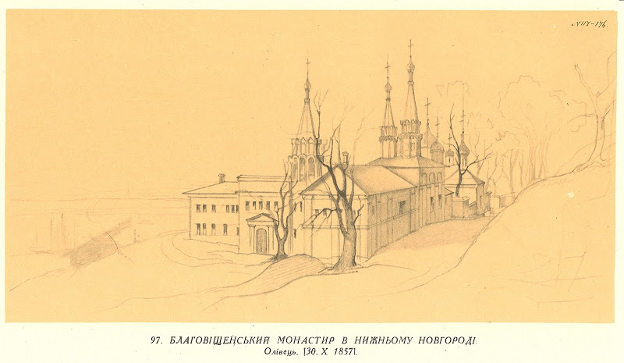
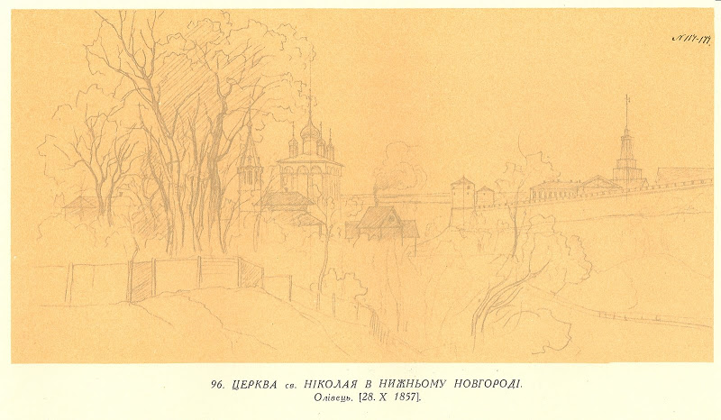
У Нижньому Новгороді
20 вересня пароплав прибув до Нижнього Новгорода, і тут Шевченко довідується про розпорядження: зупинити його до подальшого вирішення долі. Йому загрожує повернення до Оренбургу.
Тут Шевченко робить кілька малюнків.
«Несколько дней сряду хорошая ясная погода, и я сегодня не утерпел, пошел на улицу рисовать..»

Slide 9
Москва
7 березня прощався весь день із нижньоновгородськими друзями, а 8 покинув чуже, але гостинне місто, де пробув 5.5 місяців, пізнавши сотні людей і залишивши по собі не один теплий спомин і не одну легенду.
Уже в дорозі до Москви у Шевченка почалося легке запалення лівого ока і якась «сверблячка на лобі», а в Москві око розпухло, а на чолі кількома купками висипали прищі. Лікар Ван-Путерен, якого покликав до хворого Щепкин, був нижньоновгородським знайомим поета. Він наказав хворому сидіти вдома, призначив ліки та дієту. Довелося поетові в Москві, де сподівався весело й різноманітно провести час, сидіти в хаті й дивитися в вікно на «старого Пимена».

Slide 10
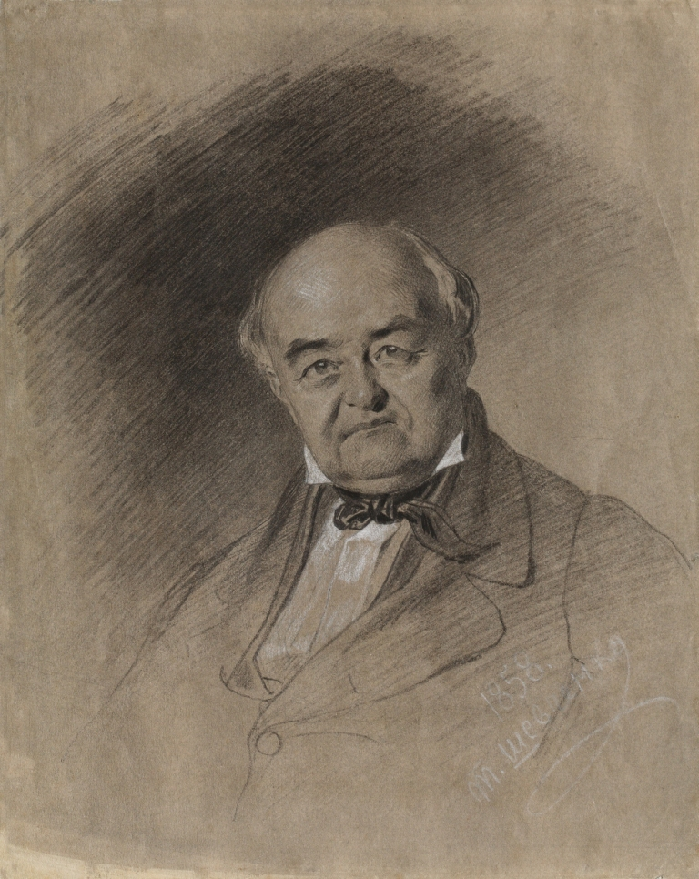
Об одинадцятій годині вечора 10 березня 1858 р. Шевченко прибув до Москви і, як записав у Щоденнику, «взял № за рубль серебра в сутки в каком-то великолепном отеле. Вранці наступного дня він розшукав квартиру свого друга М. Щепкіна і оселився там. Його щиро зустріла вся сім’я знаменитого актора.
Портрет Михайла Семеновича Щепкіна,
виконаний
Тарасом Григоровичом Шевченком

Slide 11
У Петербурзі Кобзаря зустрічали вірні друзі, які допомагали йому в найважчі роки. Серед них були і брати Лазаревські.
Повен нових і різноманітних вражень, утішений і підбадьорений людською пошаною й увагою до себе, вранці 26 березня поет виїхав із Москви до Петербургу, вперше в житті відбуваючи цю дорогу новозбудованою залізницею.

Slide 12
20 тнравя 1958 року було зроблено
останній запис в Щоденнику
Повернення Шевченка
Заслання, самота, солдатчина. Нічого.
Нічого-Оренбург. Нічого - Косарал.
Не скаржився. Мовчав. Не плакав ні від чого.
Нічого, якось жив і якось не вмирав.
Вернувся в Петербург, і ось у Петербурзі -
після таких років такої самоти! -
Овацію таку йому зробили друзі! -
коли він увійшов. І він не зміг іти.
Він прихилився раптом до колони.
Сльоза чомусь набігла до повік.
Бо, знаєте...із каторги в салони...
не зразу усміхнеться чоловік.
Ліна Костенко

Slide 13
Висновки
Шевченка можна зрозуміти, сказати б, із нього самого. І про свій час, своє суспільство, свій народ він може сказати чи не більше, ніж будь-які коментарі. Треба тільки читати без упереджень, уважно і вдумливо.
Іван Дзюба
Шевченків Щоденник – універсальне джерело для майбутніх досліджень, підсумок думок і сподівань, суспільно-політичних оцінок і мистецького кредо поета. Цей твір – документ великого історико-літературного й художнього значення. У різні історичні періоди діяльність Шевченко оцінювалась по-різному. Для національно свідомих патріотів він завжди був знаменом у боротьбі за незалежність України. За радянської доби дослідники характеризували його як революційного демократа і провісника соціалістичних ідеалів, обходячи стороною націонал-патріотичність, ненависть до гнобителів рідного народу, незалежно від їх національної приналежності. Великою була моральна стійкість і сила революційного духу поета.
Вже більше ста років пройшло як перестало битися благородне, мужнє серце геніального поета-революціонера Тараса Григоровича Шевченка. Але світлий образ великого Кобзаря - безсмертний, як і сам народ, що породив його.

Slide 14
Список використаних джерел
О.Білецький, О.Дейч. Тарас Григорович Шевченко. Літературний портрет. – К.:Державне видавництво художньої літератури, 1958. – 205с.
Вязевський Г.А., Данилко К.Ю., Дузь І.М., Левченко М.О., НедзвідськийА.В., НесторенкоВ.З. Тарас Григорович Шевченко. Біографія. - Видавництво Київського університету, 1963. – 374с.
Дзюба І. Тарас Шевченко. Життя і творчість//К.: Видавничий дім «Києво-Могилянська академія, 2008. – 716с.
Історико-культурний заповідник «Батьківщина Тараса Шевченка» www.batjkivshhyna-tarasa.com.ua
Момот Н. Журнал Т.Г.Шевченка в контексті розвитку європейської традиції.Режим доступу http://www.ualogos.kiev.ua/fulltext.html?id=1876
Національний музей Тараса Шевченка www.shevchenkomuseum.com.ua
Шевченківська енциклопедія www.shevchcycl.kiev.ua
Шевченко Тарас. Кобзар. – Х.: Школа, 2007 – 351с
Шевченко Тарас. Щоденник. Зібрання творів: У 6т. – К., 2003 – Т.5 – С. 9 – 187.

